Slide 1
PyQT6

Slide 2
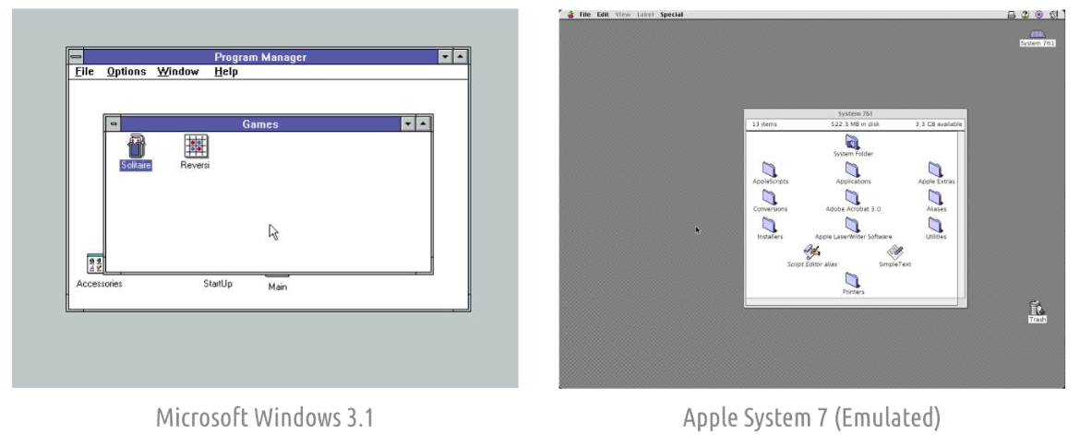
1991
1992

Slide 3
Qt was started by
Eirik Chambe-Eng
Haavard Nord
in 1991

Slide 4
Qt and PyQt5
PyQt5 is a Python binding of the Qt toolkit, developed by Riverbank Computing

Slide 5
naming conventions used within PyQt5 do not adhere to PEP8 standards
mixedCase rather than snake_case

Slide 6
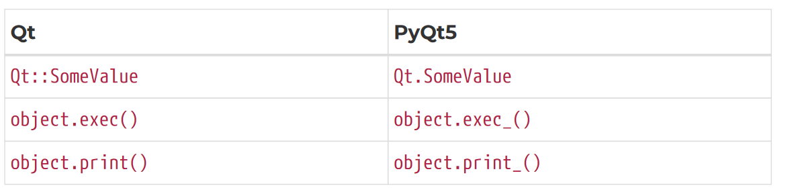
reading documentations

Slide 7
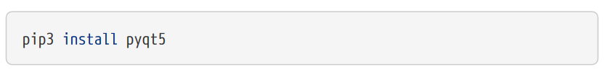
installation
windows

Slide 8
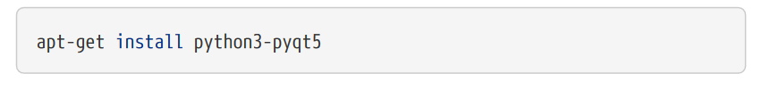
installation
linux

Slide 9
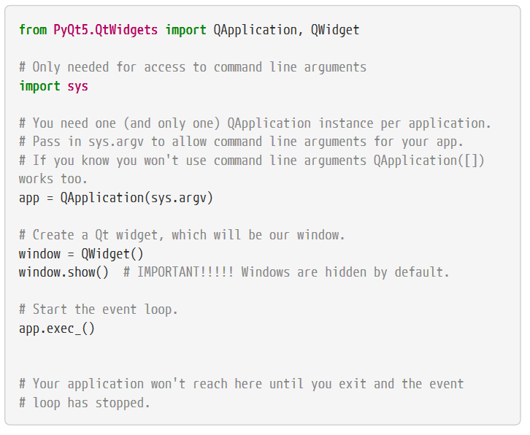
first app

Slide 10

first app

Slide 11
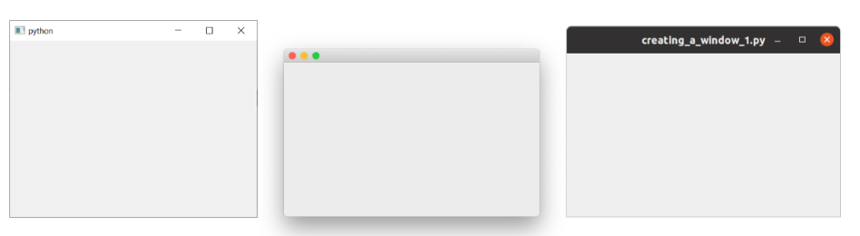
run it

Slide 12
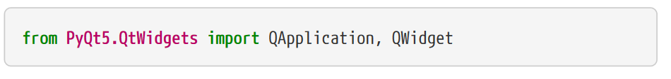
read it
QApplication, the application handler
QWidget, a basic empty GUI widget

Slide 13
main modules
QtWidgets - QtGui - QtCore.

Slide 14
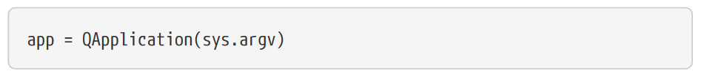
application instance
لیستی از آرگومان‌های داده شده به پایتون

Slide 15
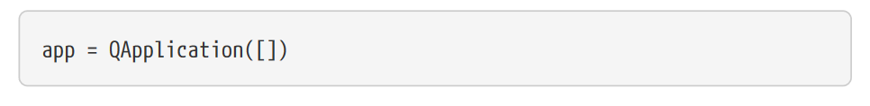
application instance
لیستی از آرگومان‌های داده شده به پایتون
اگر نمی‌خواهید چیزی اضافه کنید

Slide 16
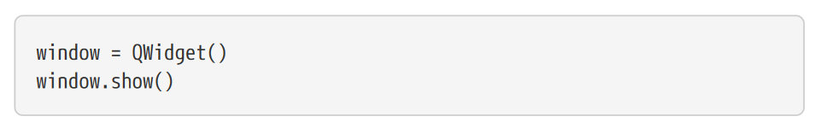
ساخت یک ویجت خالی

Slide 17
در کیوت همه‌ی ویجت‌های سطح بالا WINDOW هستند
می‌توان از هر کدام برای ساخت WINDOW استفاده کرد

Slide 18
پنجره را نمی‌بینم!
.show()

Slide 19
EVENT LOOP
اجرای عبارت زیر برای شروع حلقه‌ی رویداد
app.exec_()

Slide 20
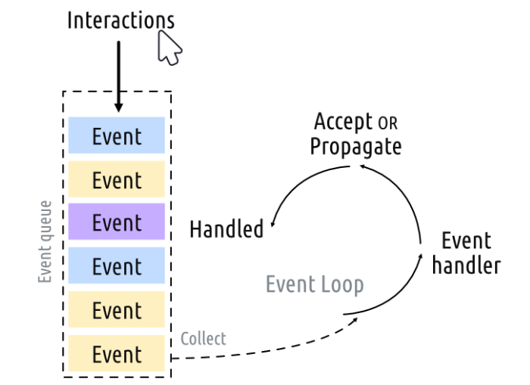
EVENT LOOP
توجه: هر اپلیکیشن تنها یک APP نیاز دارد.

Slide 21
EVENT LOOP
app.exec_()
exec یک کلیدواژه رزرو شده در پایتون 2 بود برای همین از _ استفاده شده است، بعدا برای
print_ هم همین را خواهید دید.

Slide 22
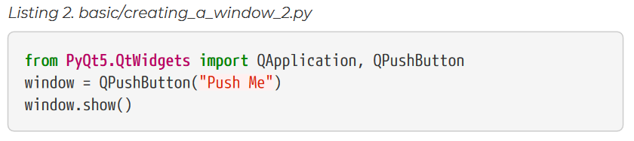
هر ویجتی می‌تواند یک window باشد.

Slide 23
اما روش استاندارد: QMainWindow
QMainWindow features:
toolbars
menus
statusbar
dockable widgets

Slide 24
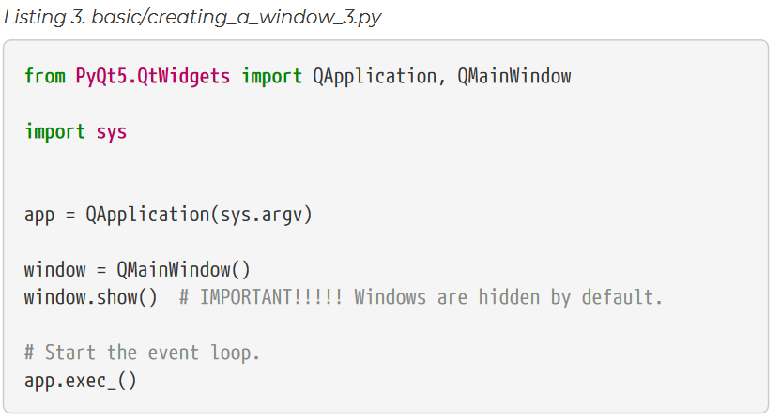
اما روش استاندارد: QMainWindow

Slide 25
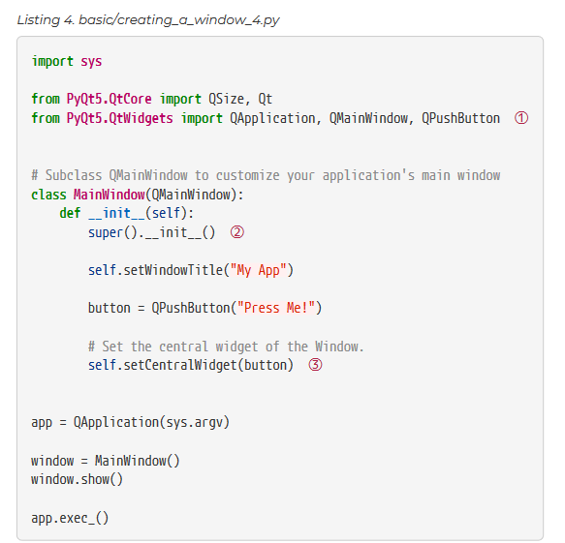
ارث‌بری از QMainWindow
ویجت‌های معمول
مقداردهی مقادیر اصلی کلاس پرنت
استفاده از setCentralWidget برای افزودن button به وسط (این متد مخصوص QMainWindow هست)

Slide 26
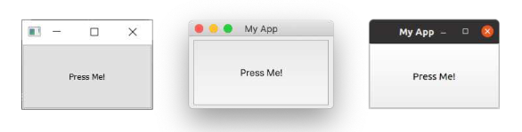
ارث‌بری از QMainWindow

Slide 27
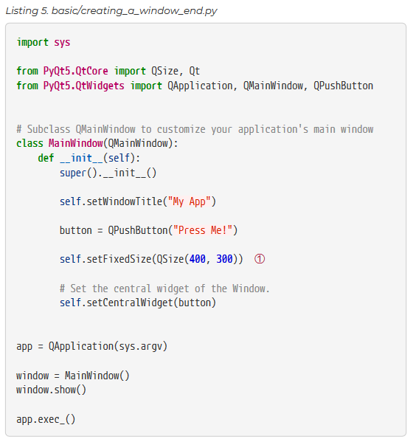
اندازه ثابت window با setFixedSize
برای size از Qsize استفاده می‌کنیم.

Slide 28
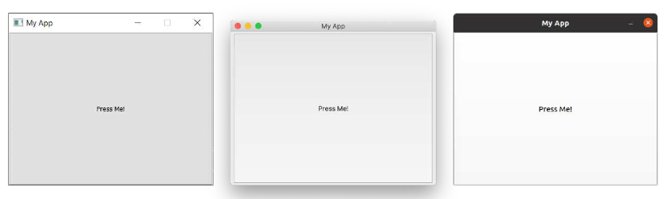
اندازه ثابت window با setFixedSize
برای size از Qsize استفاده می‌کنیم.
دکمه maximum غیرفعال است.

Slide 29
محدودیت اندازه
.setFixedSize()
.setMinimumSize()
.setMaximumSize()
این متدها را می‌توان برای هر ویجت انجام داد

Slide 30
Signals & Slots
تعامل ویجت‌ها با هم

Slide 31
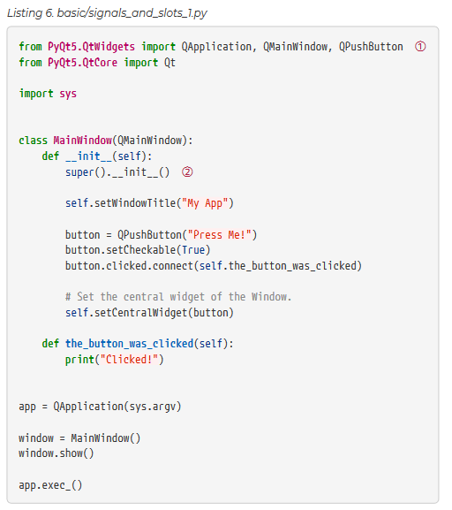
Signals & Slots

Slide 32
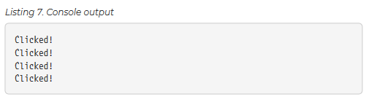
Signals & Slots

Slide 33
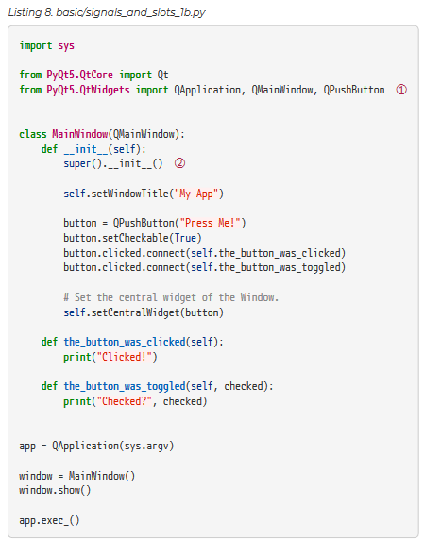
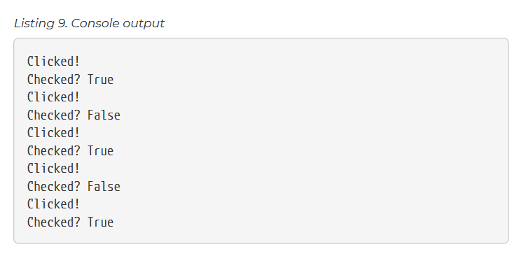
Receiving data
we can send data
with signal
for normal buttons default:False
run two slots at the same time.
with the arguments

Slide 34
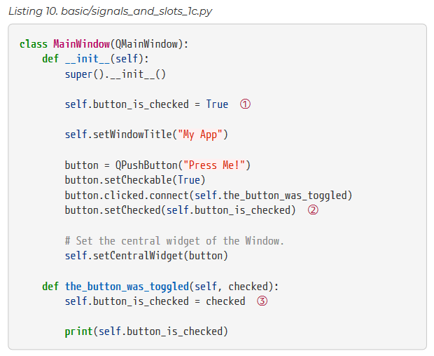
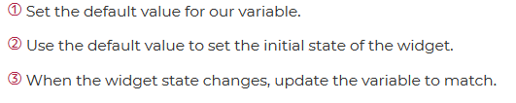
Storing data

Slide 35
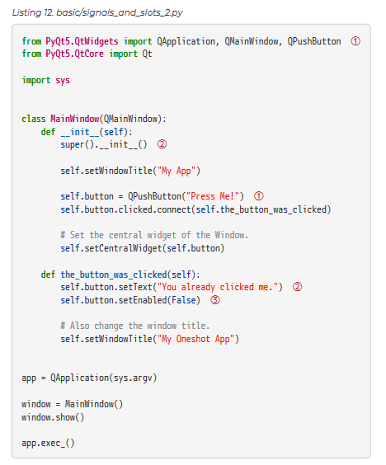
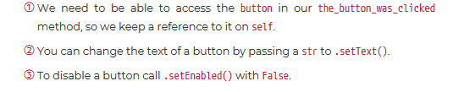
Changing the interface

Slide 36
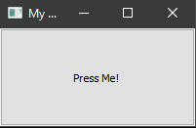
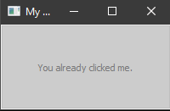
Changing the interface

Slide 37

we can change everything

Slide 38
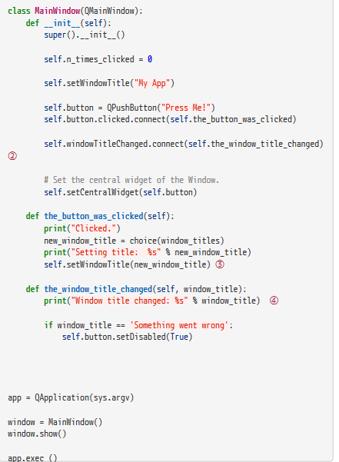
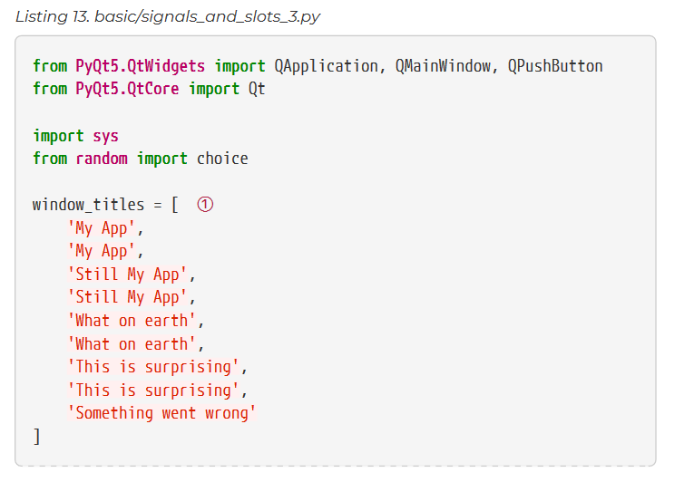
اکثر ویجت‌ها سیگنال خود را دارند، برای mainwindow هم این مساله صادق است.
.windowTitleChanged

Slide 39
Widgets

Slide 40
لیستی از ویجت‌ها
widgets_list.py

Slide 41
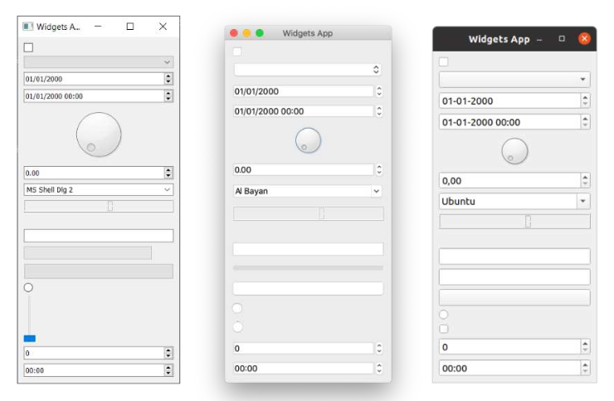
لیستی از ویجت‌ها
widgets_list.py

Slide 42
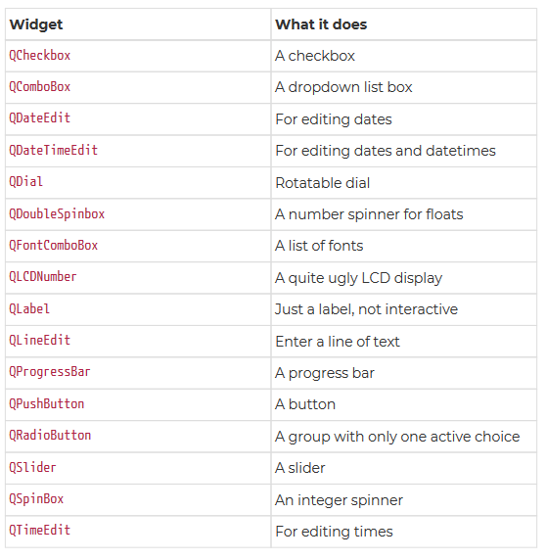
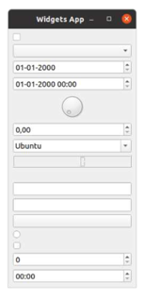
لیستی از ویجت‌ها

Slide 43

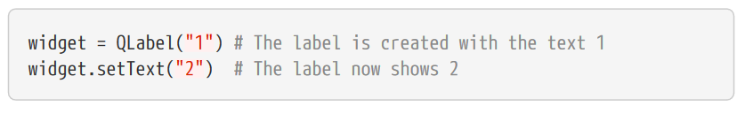
QLabel

Slide 44
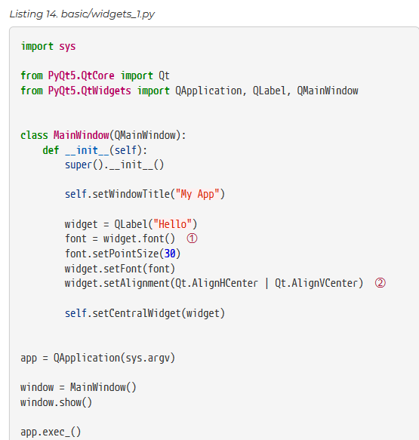
QLabel
تغییر اندازه و فونت
برای ترکیب flagها از OR pipe (|)
استفاده می‌کنیم.

Slide 45
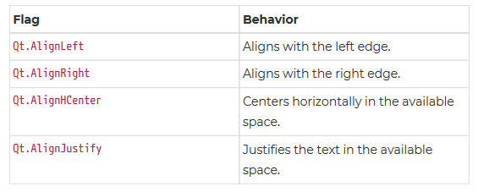
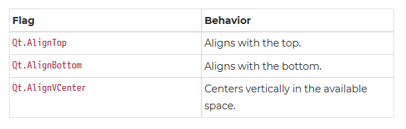

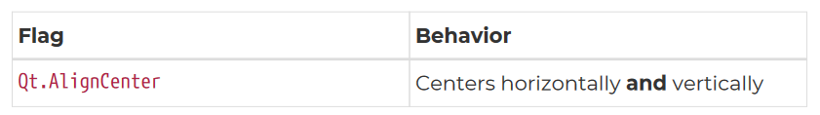
QLabel
انواع flag

Slide 46
QLabel
توجه شود که می‌بایست از دو flag همجنس استفاده کرد، یعنی عمودی و افقی را نمی‌توان با هم استفاده کرد.
flagها bitmask‌های غیر متداخل هستند
Qt.AlignBottom
0b0100
or |
0b0101
Qt.AlignLeft
0b0001
'bottom left'.

Slide 47
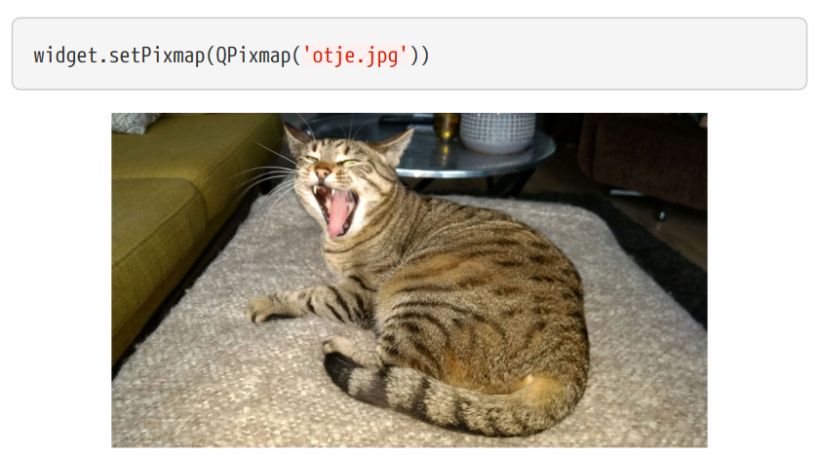
QLabel
عکس در لیبل

Slide 48


QLabel
عکس در لیبل
تمام صفحه

Slide 49
QLabel
عکس در لیبل
تمام صفحه

Slide 50
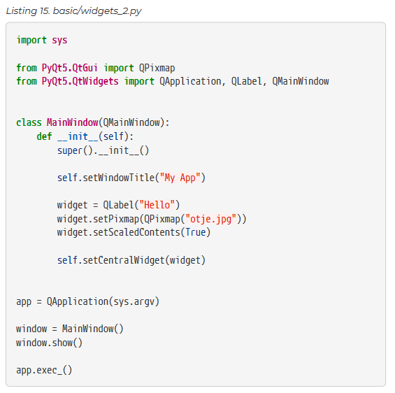
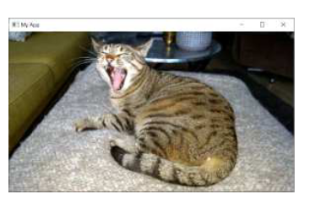
QLabel
عکس در لیبل

Slide 51
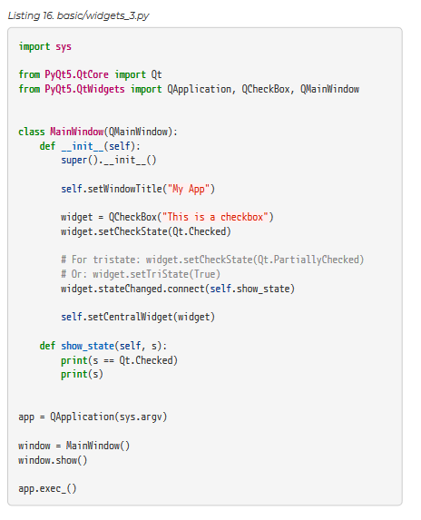
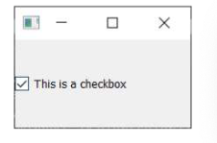
QCheckBox

Slide 52
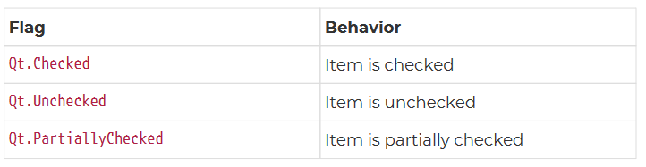
QCheckBox
partially: gray – used in sub-items
توجه: حالت‌های چک بودن به صورت عدد صحیح است،
checked=2
unchecked=0
partially checked=1

Slide 53
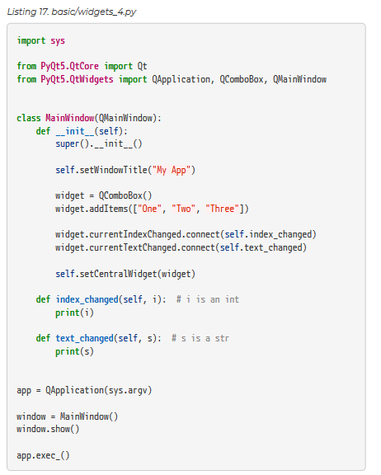
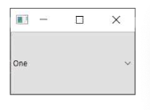
QComboBox

Slide 54

QComboBox
افزودن لیستی از رشته‌ها با .addItems()
.currentIndexChanged
موقع تغییر حالت:
اجازه تغییر:

Slide 55
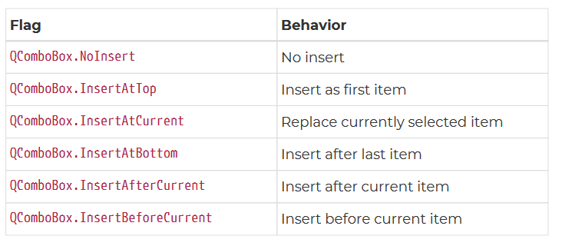
QComboBox

Slide 56

QComboBox
اضافه کردن محدودیت تعداد

Slide 57
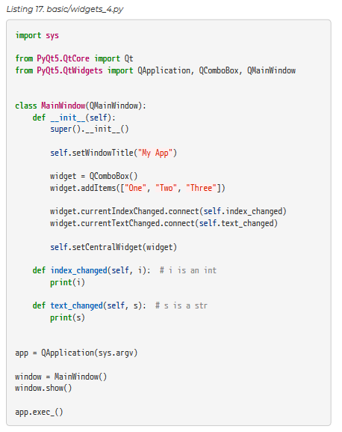
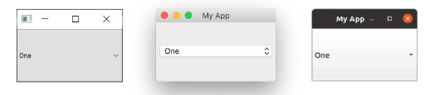
QListBox

